Slide 1


Урок
русского языка
4 класс

Slide 2

Двадцатое октября.
Классная работа.

Slide 3
МЕДЛЕННО
РАБОТАЙ
ДУМАЙ
БЫСТРО
А

Slide 4
Думай медленно, а работай быстро.

Slide 5
Распределите данные слова
на группы по частям речи.
Весёлый, радовать, радостный, веселье,
весело, радость, веселить, радостно

Slide 6
им.сущ.
веселье
радость
им.прилаг.
веселый
радостный
глагол
веселить
радовать
наречие
весело
радостно
Молодцы!

Slide 7
НАРЕЧИЕ
ЦЕЛЬ: узнать, что такое наречие;
учиться находить и
использовать наречия в речи.

Slide 8
ПЛАН
на какие вопросы отвечает
что обозначает
как изменяется
каким членом предложения является

Slide 9
Правила работы в группах
В группе должен быть ответственный.
Работать должен каждый на общий результат.
Один говорит, другие слушают.
Если не понял, переспроси.
Свое несогласие высказывай вежливо.

Slide 10
нар. гл. сущ. С. гл. сущ.
Давно увяла трава , и облетели деревья.
_ . _ . _ . _ __________ ______________
Задание для 1 группы.
Из данных слов составьте предложение и разберите его по членам предложения.
Трава, и, облетели, давно, деревья, увяла.

Slide 11
Задание для 2 группы.
Распределите наречия на группы по вопросам.
Везде, весело, сверху, завтра, сзади, мрачно, вниз, направо, сейчас, вблизи, быстро, теперь, вчера, тихо, налево.
где?
везде
сверху
сзади
вблизи
куда?
вниз
направо
налево
как?
весело
мрачно
быстро
тихо
когда?
завтра
сейчас
теперь
вчера

Slide 12
Как лучше запомнить вопросы.
Семь вопросов – просто чудо.
Их запомнить можно так:
где?
куда?
когда?
откуда?
почему?
зачем?
как?
и

Slide 13
Понаблюдайте!
Обсудите в группе!
Изменяется ли форма наречия, если оно связано с глаголами разного числа?
ед.ч. мн.ч.
Образец: прилетел (когда?) рано – прилетели (когда?) рано;
запел (_____?)______ - запели (_____?)_____;
проснулся (_____?)______ - проснулись (_____?)_____.
Наречия по числам _________________________________.
когда
рано
когда
рано
когда
рано
когда
рано
Сделайте вывод!
не изменяется

Slide 14
Понаблюдайте!
Обсудите в группе!
Изменяется ли форма наречия, если оно связано с глаголами разного рода?
м.р.
Образец: пришел (когда?) рано
пришла (_____?)______
пришло (_____?)______
Наречия по родам _________________________________.
когда
рано
когда
рано
Сделайте вывод!
не изменяется

Slide 15
Понаблюдайте!
Обсудите в группе!
Изменяется ли форма наречия, если оно связано с глаголами разного времени?
м.р.
Образец: появились (когда?) рано
разольются (_____?)______
цветут (_____?)______
Наречия по временам _________________________________.
когда
рано
когда
рано
Сделайте вывод!
не изменяется

Slide 16
Понаблюдайте!
Обсудите в группе!
Изменяется ли форма наречия, если оно связано с глаголами разного лица?
Образец: 1 л.: я встаю (когда?) рано
2 л.: ты встаешь (_____?)______
3 л.: они встают (_____?)______
Наречия по лицам _________________________________.
когда
рано
когда
рано
Сделайте вывод!
не изменяется

Slide 17
Понаблюдайте!
Обсудите в группе!
Можно ли изменить форму наречий рано, вперед,назад, быстро, снизу так, чтобы они отвечали на один из падежных вопросов:
Что?___________________________________________
Чего?__________________________________________
Чему?_________________________________________
Чем?__________________________________________
О чем?_________________________________________
Наречия по падежам _________________________________.
Сделайте вывод!
не изменяется

Slide 18
НАРЕЧИЕ
ОБОЗНАЧАЕТ ПРИЗНАК ДЕЙСТВИЯ
ОТВЕЧАЕТ НА ВОПРОСЫ: ГДЕ? КУДА? ОТКУДА? КАК?
ЗАЧЕМ? ПОЧЕМУ?КОГДА?
НЕИЗМЕНЯЕМАЯ ЧАСТЬ РЕЧИ
ЧЛЕН ПРЕДЛОЖЕНИЯ - ОБСТОЯТЕЛЬСТВО

Slide 19
Задание
Подберите и запишите к наречиям антонимы и синонимы
антонимы
завтра –
быстро –
справа –
тихо –
мало –
впереди –
хорошо -
синонимы
красиво –
интересно –
печально –
тихо –
гладко –

Slide 20
антонимы
завтра – сегодня
быстро – медленно
справа – слева
тихо – быстро
мало – много
впереди – сзади
хорошо - плохо
синонимы
красиво – прекрасно
интересно – увлекательно
печально – грустно
тихо – бесшумно
гладко – ровно

Slide 21
Словарь: впереди,

Slide 22
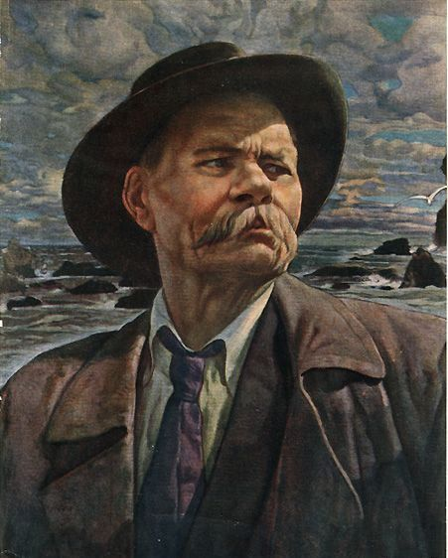
«Русский язык необыкновенно богат наречиями, которые делают нашу речь точной, образной, выразительной».
М.Горький

Slide 23
ВЫВОД:
ЧТО ДЕЛАЛИ?
КАК ДЕЛАЛИ?
ЗАЧЕМ?

Slide 24
ДОМАШНЕЕ ЗАДАНИЕ.
СТР. 74., УПР. 127.

Slide 25
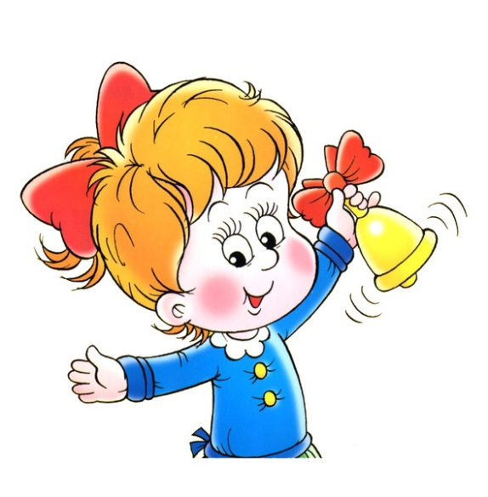
СПАСИБО!

